Slide 1

Design de Interface Front-End de uma aplicação web para organização pessoal de leitura de livros
LUANA MATALLO RUGGIERO
ORIENTADOR: PROF. DRA. BIANCA MARIA PEDROSA
1

Slide 2
Sumário
03
INTRODUÇÃO
04
JUSTIFICATIVA
05
OBJETIVOS
06
FUNDAMENTAÇÃO TEÓRICA
07
METODOLOGIA
08
RESULTADOS
09
CONCLUSÃO
2

Slide 3
Introdução
Mediante os resultados das pesquisas feitas, foi possível notar que atualmente a leitura vem ganhando uma grande popularidade no Brasil. E com isso uma crescente demanda por organizar as leituras, o que reflete uma busca por experiências mais enriquecedoras e personalizadas desse processo.
3

Slide 4
Justificativa
Embora as aplicações atuais busquem atender à demanda dos leitores, a insatisfação dos usuários com suas interfaces desatualizadas e pouco personalizáveis destaca a necessidade de uma nova alternativa no mercado que não limite a eficácia da organização pessoal de leituras.
4

Slide 5
Objetivos
Desenvolver uma aplicação web que permita aos leitores organizar suas leituras atuais, antigas e futuras, otimizando sua rotina de leitura e proporcionando uma experiência de usuário agradável e acessível.
Comparar as interfaces de aplicações existentes
Desenvolver o design de interface
Desenvolver as funcionalidades requeridas pelos leitores
Aplicar tecnologias e frameworks mais recentes
5

Slide 6
Fundamentação teórica
São apresentados os conceitos de leitura e seus hábitos, além de um breve relato sobre o BookTok e seu incentivo à leitura. Em seguida, houve uma explicação sobre o desenvolvimento front-end, incluindo React, UX e UI.
6
Notes:
A tecnologia usada no front-end, que é a parte visual da aplicação web, foi o React. Uma das características fundamentais do React é a capacidade de criar componentes personalizáveis, o que permite uma construção de interface mais eficiente. Afinal é possivel reutilizar esses componentes, que podem ser desde telas inteiras até mesmo um botão.
E a experiência do usuário e a interface do usuário neste projeto tem como objetivo desenvolver uma interface intuitiva que atenda as expectativas dos usuários e supram suas necessidades promovendo as acessibilidades necessárias.

Slide 7
Fundamentação teórica
A tecnologia usada no front-end, que é a parte visual da aplicação web, foi o React. Uma das características fundamentais do React é a capacidade de criar componentes personalizáveis, o que permite uma construção de interface mais eficiente. Afinal é possivel reutilizar esses componentes, que podem ser desde telas inteiras até mesmo um botão.
7
Notes:
A tecnologia usada no front-end, que é a parte visual da aplicação web, foi o React. Uma das características fundamentais do React é a capacidade de criar componentes personalizáveis, o que permite uma construção de interface mais eficiente. Afinal é possivel reutilizar esses componentes, que podem ser desde telas inteiras até mesmo um botão.
E a experiência do usuário e a interface do usuário neste projeto tem como objetivo desenvolver uma interface intuitiva que atenda as expectativas dos usuários e supram suas necessidades promovendo as acessibilidades necessárias.

Slide 8
Fundamentação teórica
A experiência do usuário e a interface do usuário neste projeto tem como objetivo desenvolver uma interface intuitiva que atenda as expectativas dos usuários e supram suas necessidades promovendo as acessibilidades necessárias.
8
Notes:
A tecnologia usada no front-end, que é a parte visual da aplicação web, foi o React. Uma das características fundamentais do React é a capacidade de criar componentes personalizáveis, o que permite uma construção de interface mais eficiente. Afinal é possivel reutilizar esses componentes, que podem ser desde telas inteiras até mesmo um botão.
E a experiência do usuário e a interface do usuário neste projeto tem como objetivo desenvolver uma interface intuitiva que atenda as expectativas dos usuários e supram suas necessidades promovendo as acessibilidades necessárias.

Slide 9
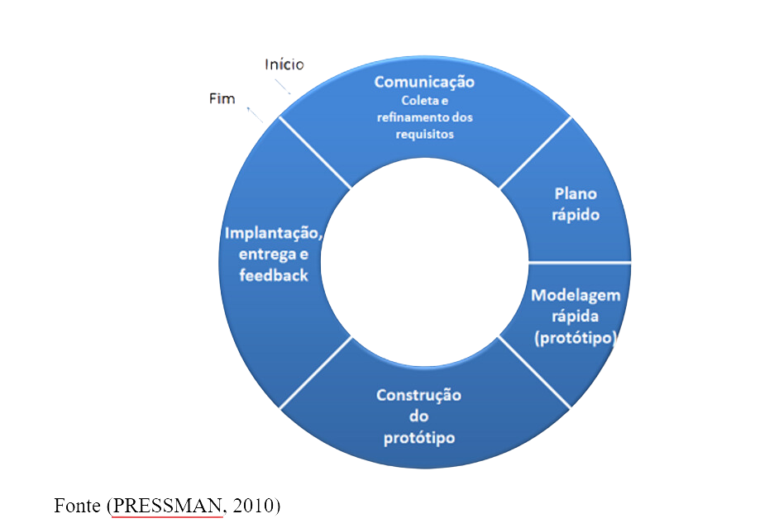
Metodologia
9

Slide 10
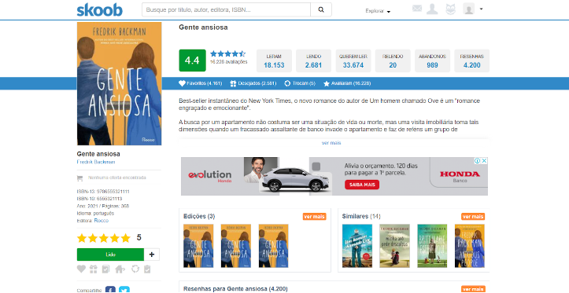
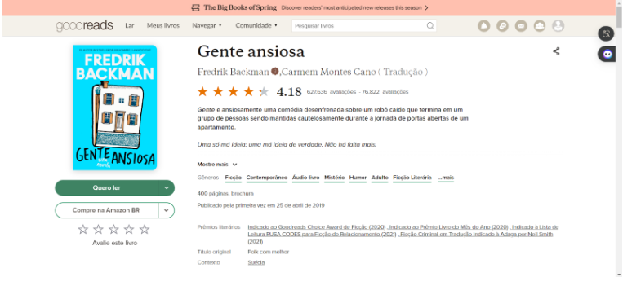
1
Comunicação
TANTO O SKOOB QUANTO O GOODREADS APRESENTAM UMA INTERFACE DESATUALIZADA E CARENTE DE PERSONALIZAÇÃO.
10

Slide 11
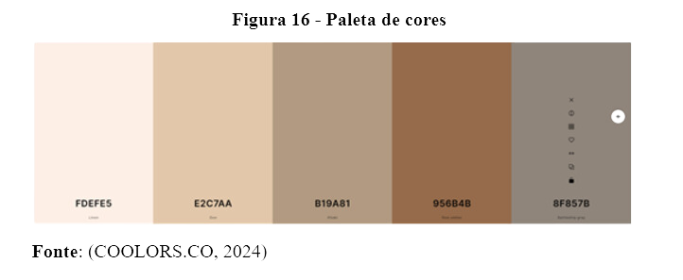
2
Plano Rápido
11

Slide 12
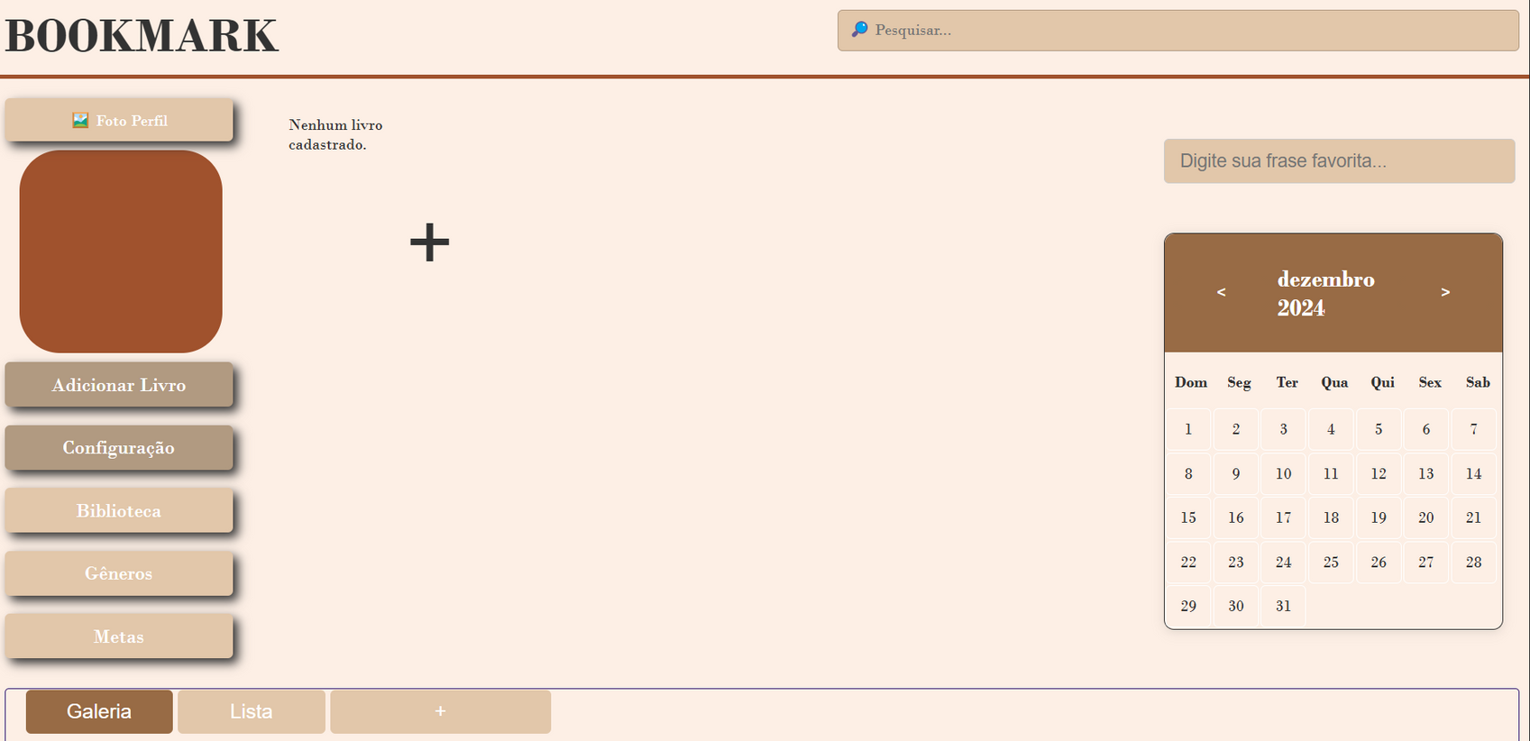
4
Protótipo
12

Slide 13
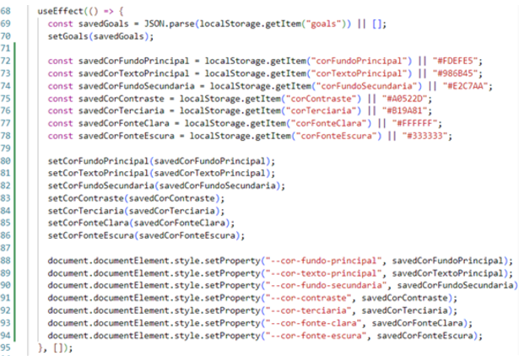
5
Implementação
QUANDO O USUÁRIO PERSONALIZA AS CORES DA APLICAÇÃO OU ADICIONA METAS, ESSES DADOS SÃO SALVOS NO LOCALSTORAGE. ESSE CÓDIGO RECUPERA ESSAS INFORMAÇÕES E AS APLICA AUTOMATICAMENTE NA INTERFACE AO CARREGAR A APLICAÇÃO
13

Slide 14
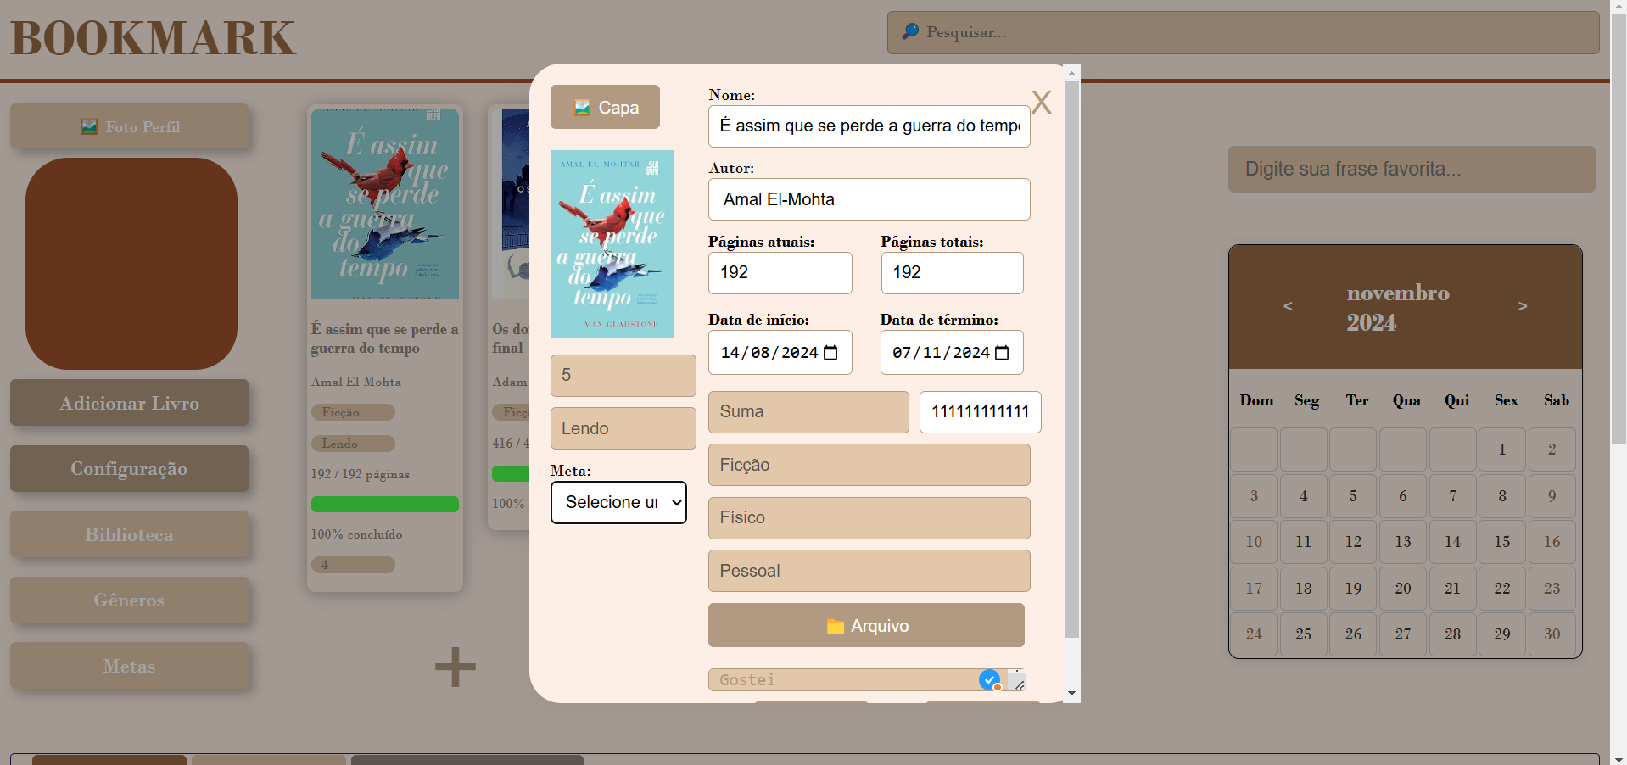
Resultados
14
https://lpxz8z-3000.csb.app

Slide 15
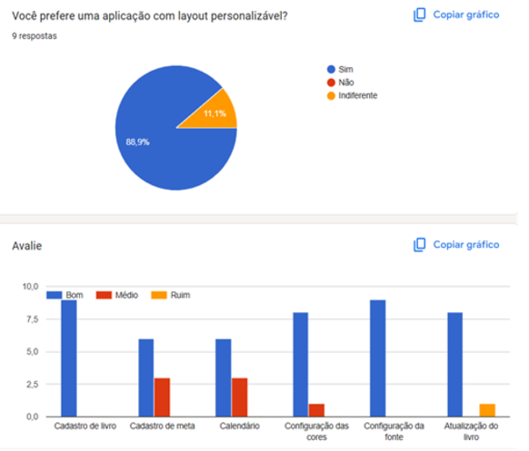
Resultados
15

Slide 16
Conclusão
A aplicação desenvolvida atendeu aos objetivos propostos, fornecendo uma solução prática e eficiente para o gerenciamento de leitura pessoal. Através de uma abordagem centrada no usuário, baseada em prototipagem e validação contínua com feedback, a aplicação permite um controle mais intuitivo e acessível das leituras, com funcionalidades que visam incentivar hábitos de leitura consistentes e personalizados.
16

Slide 17
Referências
BEZERRA, David de Jesus; GANDELMAN, Isabela Baraldi. “Livronauta Gerenciador de Leituras”, 2023. Disponível em: https://ric.cps.sp.gov.br/bitstream/123456789/14482/1/LivroNauta.pdf. Acesso em: 17 mar. 2024.
CARVALHO, A. M. de. (2021). "A rede social Skoob: análise da interface sob a perspectiva da Arquitetura da Informação". (Trabalho de conclusão de graduação, Universidade Federal do Rio Grande do Sul, Faculdade de Biblioteconomia e Comunicação, Departamento de Ciência da Informação, Curso de Biblioteconomia). Disponível em: <http://hdl.handle.net/10183/230032>. Acesso em: 17 mar. 2024.
Mozilla Developer Network. "CSS" Disponível em: https://developer.mozilla.org/pt-BR/docs/Web/CSS. Acesso em: 11 de jun de 2024.
Mozilla Developer Network. "JavaScript" Disponível em: https://developer.mozilla.org/pt-BR/docs/Web/JavaScript. Acesso em: 11 de jun de 2024.
RASCIA, Tania. "Getting Started with React." 20 de agosto de 2018. Disponível em: https://www.taniarascia.com/getting-started-with-react/. Acesso em: 03 jun. 2024.
17

